Slide 1
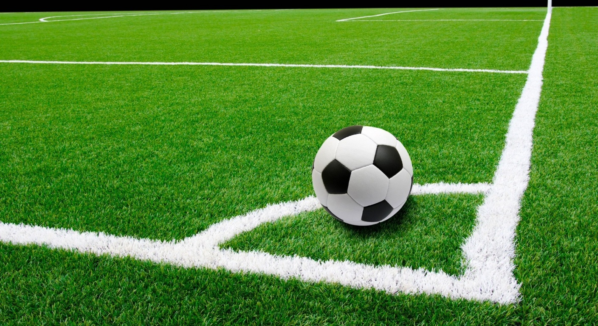
Detection of objects in soccer
Lukas Sekerak

Slide 2
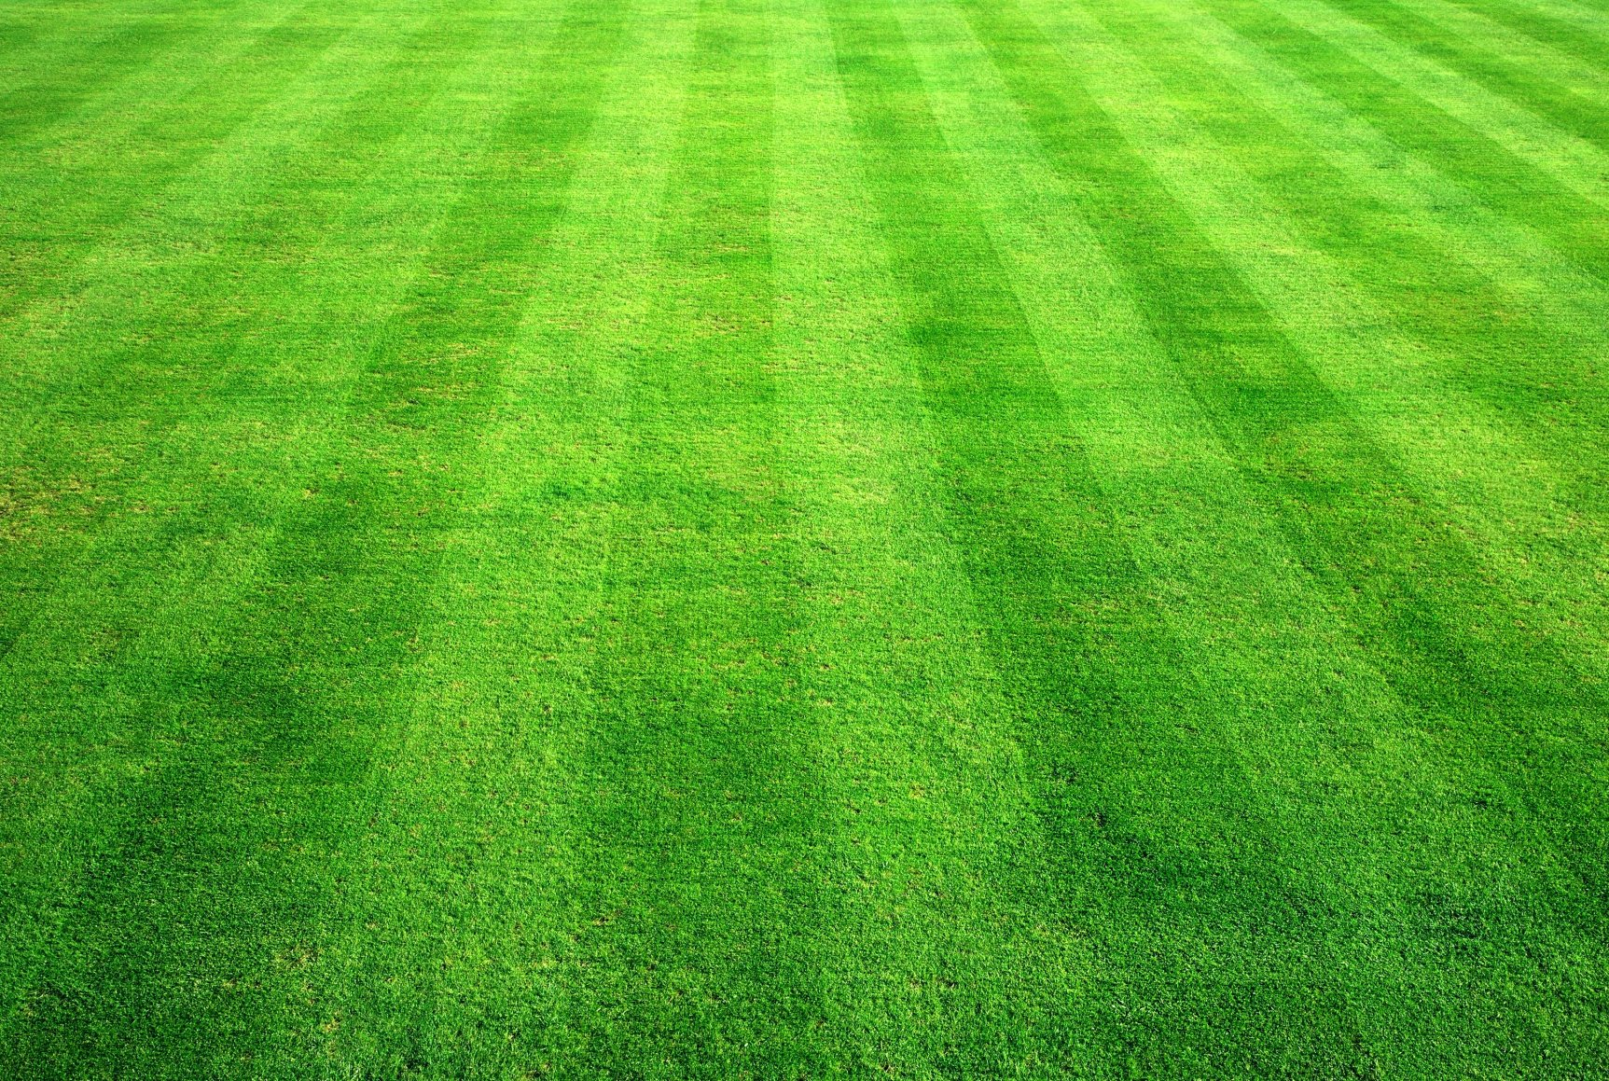
Cieľe projektu
Detekcia lopty, jej pozícia na ihrisku
Detekcia hráčov a ich rozoznávanie podľa tímu
Detekcia gólu, penalty, offside a ďalších udalostí
Detekcia vo futbalovom zaznáme
Ako? Využitie metód počítačového videnia a OpenCV

Slide 3
Analýza
Identifikovali sme 5 článkov
Design of a video processing algorithm for detection of a soccer ball with arbitrary color pattern - R. Woering
Soccer Ball Tracking using Dynamic Kalman Filter with Velocity Control - Jong-Yun Kim
ISSI-NCR: Operation Agreement CNR-FIGC: New technologies to support referee

Slide 4
Analýza pre Data set
Video záznam z televízie – Ľahký prístup, malé rozlíšenie
Video záznam z YouTube - 4K, 25 FPS video, Potreba statickej kamery
Video záznam z výskumného projektu ISSI-NCR
Čo nám poskytli?
2min záznamy zo 6 statických kamier snímajúce rôzne časti ihriska
Manuálne anotované objekty na video zázname
Informácie o kalibrácii kamier, ich pozíciách

Slide 5
Návrh a implementácia
OOP sme navrhli program, ktorý:
Načítava video záznam a anotovaný súbor k nemu
Prehráva synchronizovane video vo forme streamu frame-ov
Posiela snímky do metód poč. videnia
Stará sa o zobrazenie vstupu/ výstupu a debugovacích okien
Metódy počítačového videnia sme používali pri prototyponí

Slide 6
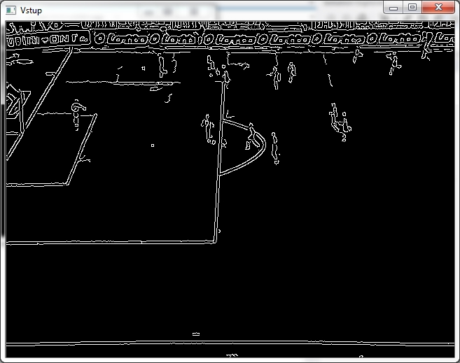
Prototyp 1
Gray farba
Canny detektor

Slide 7
Prototyp 2
Detekcia pohybu a porovnanie algoritmov

Slide 8
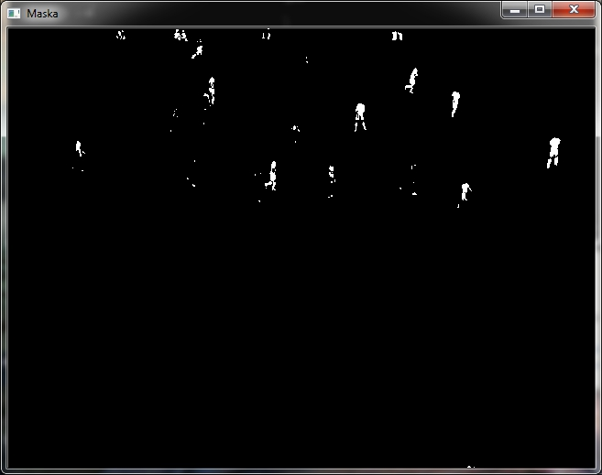
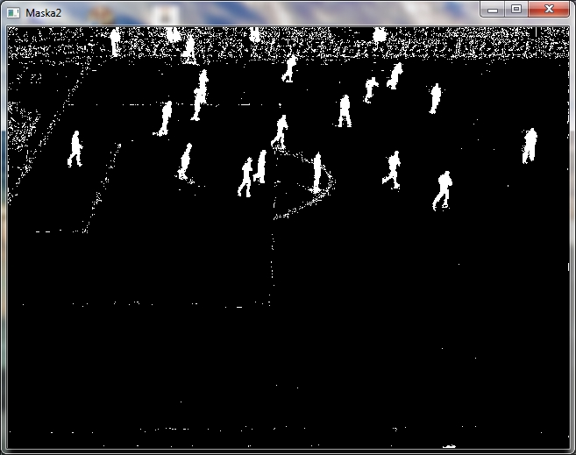
Mixtures of Gaussian 1 (vľavo) a 2 (vpravo)

Slide 9
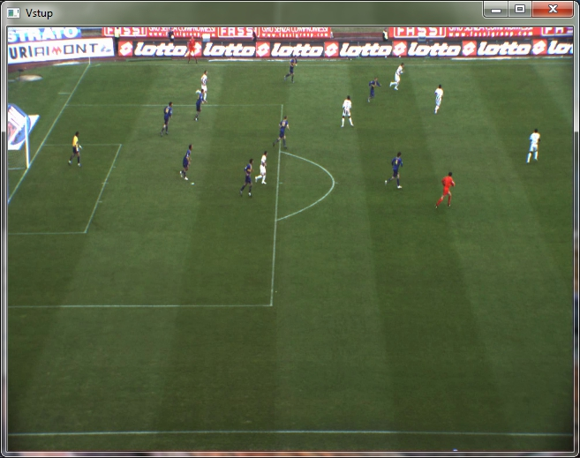
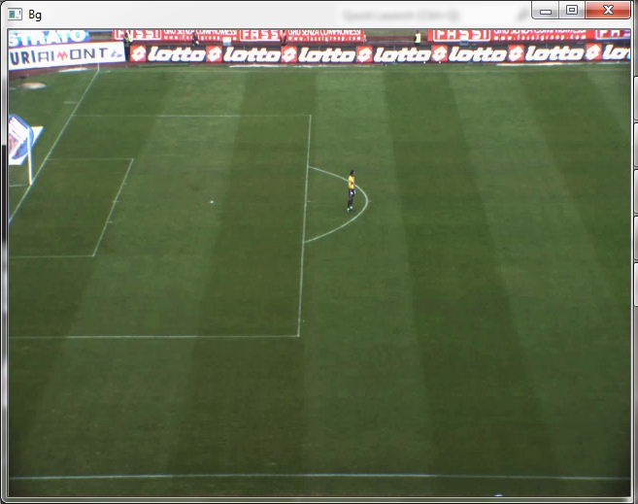
Mixtures of Gaussian pozadie vpravo

Slide 10
Prototyp 3
Využitie masky z detekcie pohybu

Slide 11
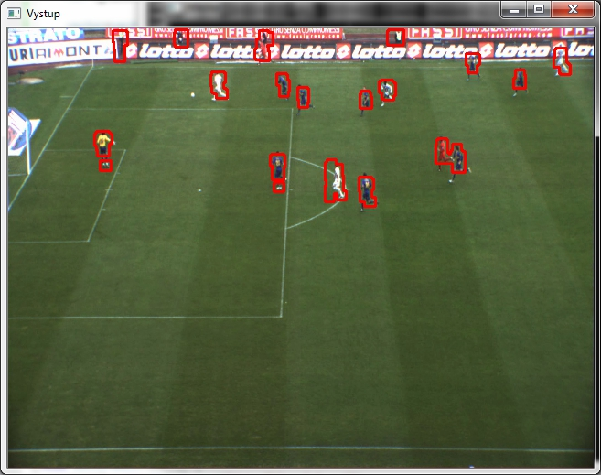
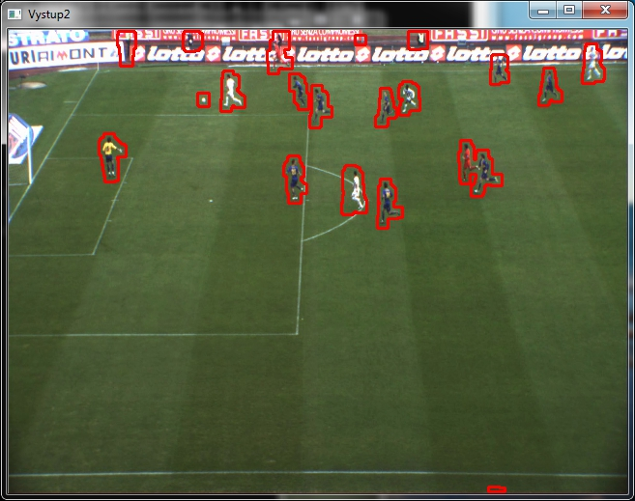
Maska spracovaná a nájdené kontúry
Erode 2x, dilate 5x
Erode 1x, dilate 5x

Slide 12
Prototyp 4
Definovanie a riešenie aktuálnych problémov

Slide 13
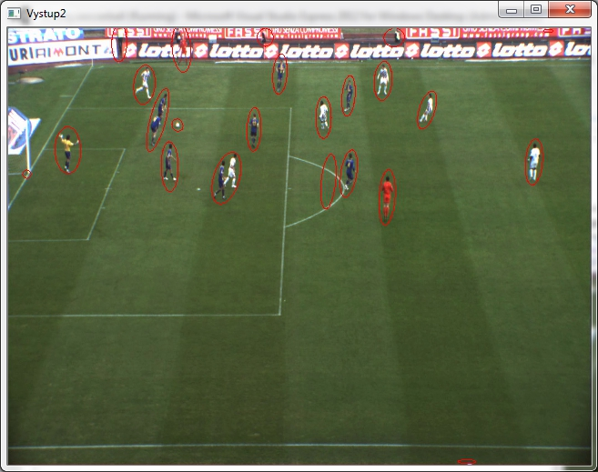
Červenou šípkou sú objekty, ktoré sú falošne detegované.
Modrou je problém, keď 2 hráči sú blízko seba
Zelenou sú artefakty kamery (vietor). Objekty sú veľmi malé a zjavia sa krátko.
Erode 1x, dilate 4x

Slide 14
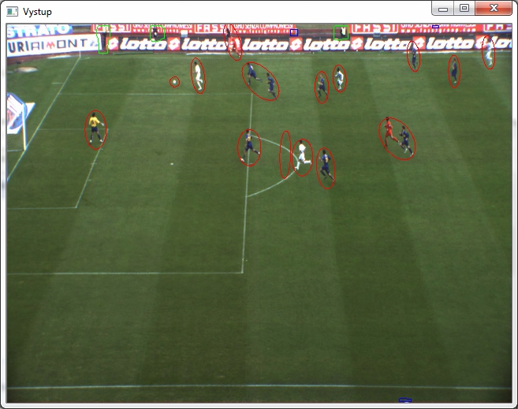
Artefakty detegované cez min. počet pixelov v kontúre a min. veľkosť oblasti (modrou farbou)
Ľudia za bannerom odstránení cez prienik pixelov s ROI (zelená)
Lopta stále spĺňa podmienky a čiarový rozhodca nebol odstránený
Červenou šípkou označené ostávajúce problémy

Slide 15
Falošne pozitívny objekt
Červenou šípkou je označený falošne pozitívny objekt. Objekt ktorý sa po dlhšej dobe stane statický?

Slide 16
Falošne pozitívny detegovaný objekt
Problém v procese učenia
MOG2 algoritmus sa učil na 3 prvých snímkach, learning rate 0.1
Teraz sa učí na prvých 200snímkach, learning rate 0.9
To znamená, že si rýchlo všíma zmeny (pohyby) ale tie dlhodobé ignoruje (pohyb trávy)
Po procese učenia, sa stream videa reštartuje

Slide 17
Prototyp 5
Implementácia pomocných nástrojov

Slide 18
Pomocné ovládanie pre analýzu za behu
V debugu je možné pozastaviť stream tlačidlom S.
Tlačidlom W sa zapne ROI oblasť.
Tlačidlom Q, E môžeme vybrať ROI.
Tlačidlom F sa zapne debug vykresľovanie artefaktov.

Slide 19
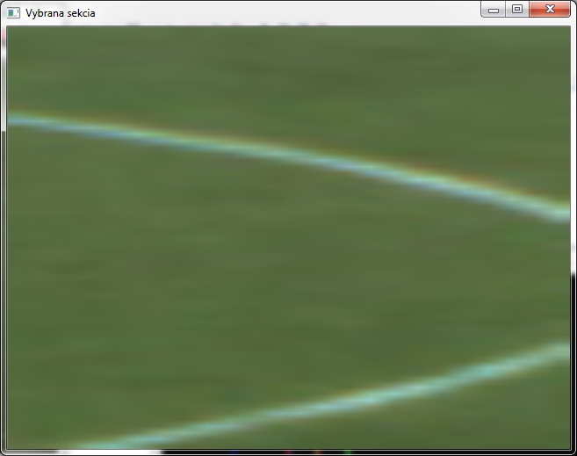
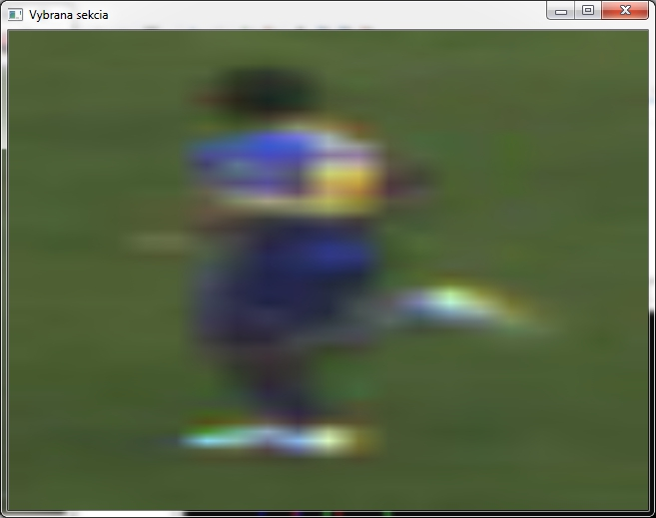
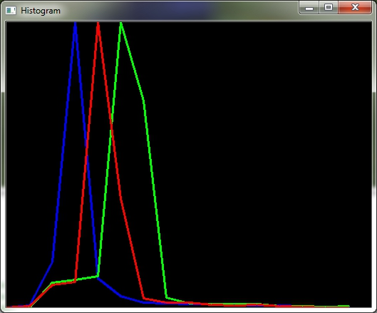
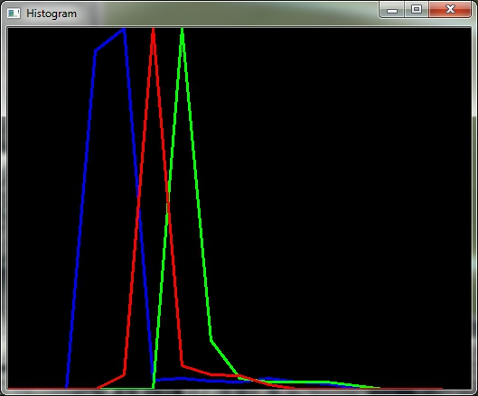
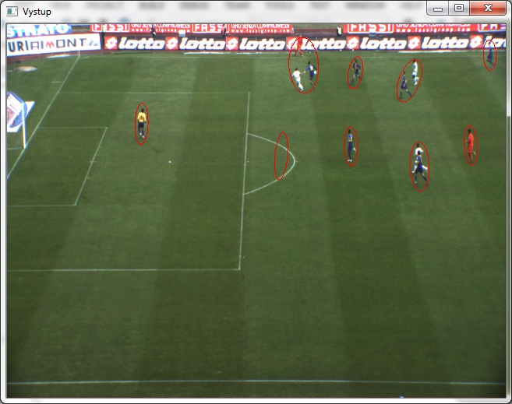
ROI oblasť
ROI oblasť sa zvýrazni a vypočíta sa pre ňu:
histogram farieb
clustering

Slide 20
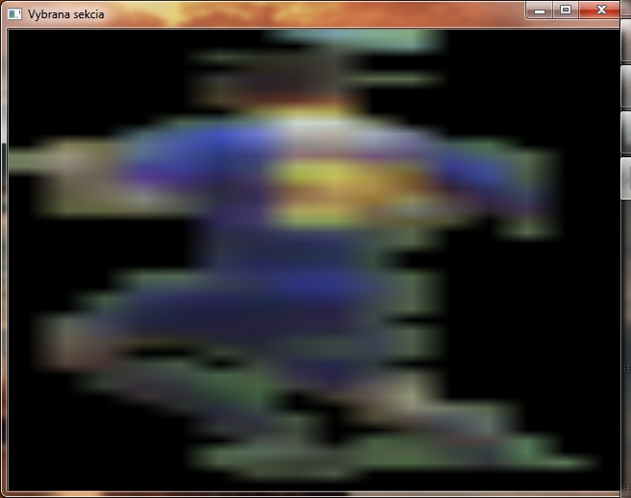
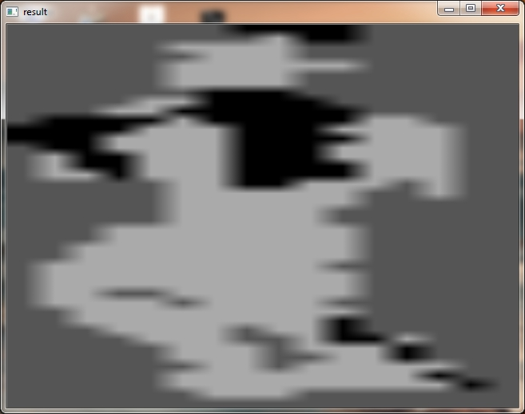
ROI oblasť clustering farieb

Slide 21
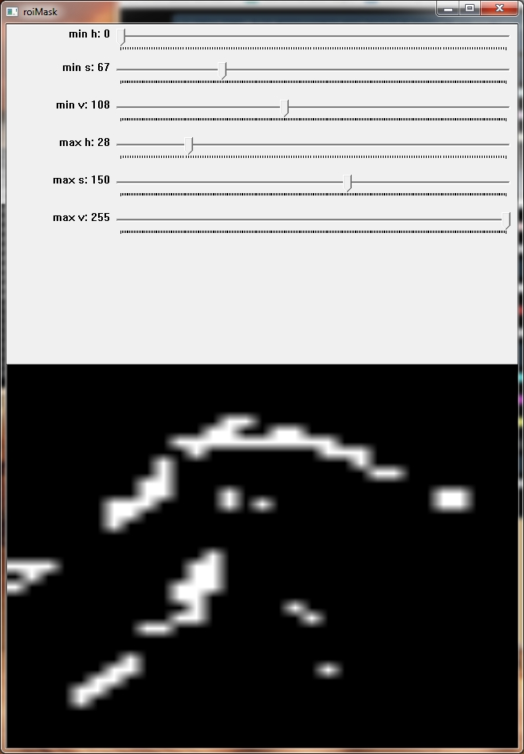
ROI oblasť threshold panel
Určený pre analýzu farieb v ROI
V dolnej časti sa zobrazí maska

Slide 22
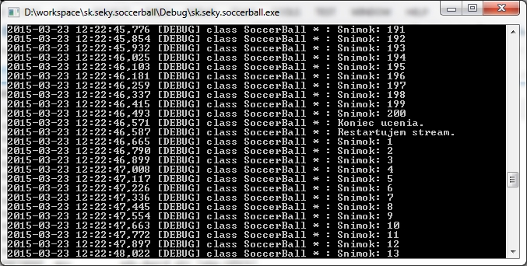
Pomocná konzola
Výpis informácie o:
procese učenia
spracovaní snímku
nájdených objektoch
pozíciách objektu

Slide 23
Prototyp 6
Segmentácia ihriska a hráčov

Slide 24
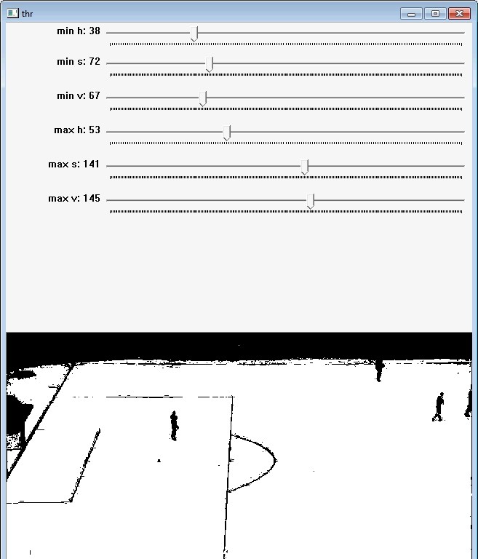
Segmentácia ihriska
Identifikovali sme hodnoty pre farbu trávy cez farebný priestor:
HSV LAB
Dosiahli sme celkom dobrý výsledok na HSV priestore.

Slide 25
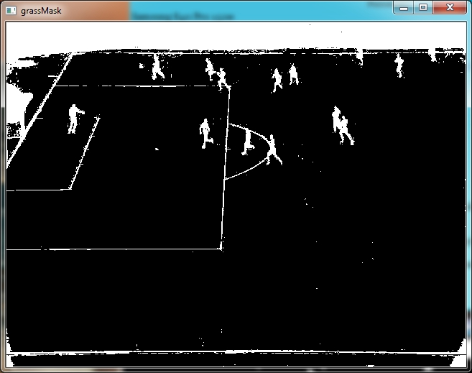
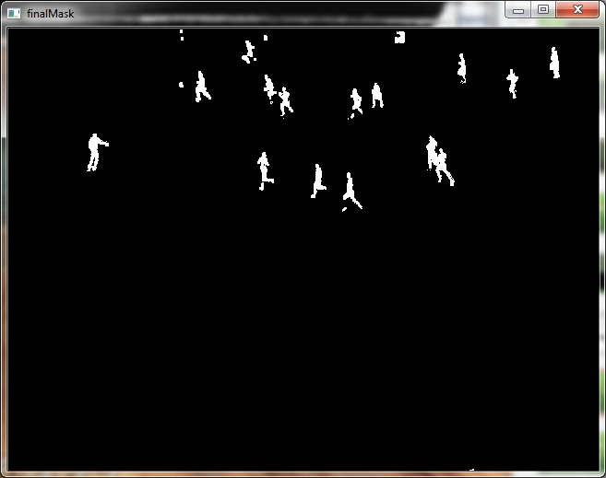
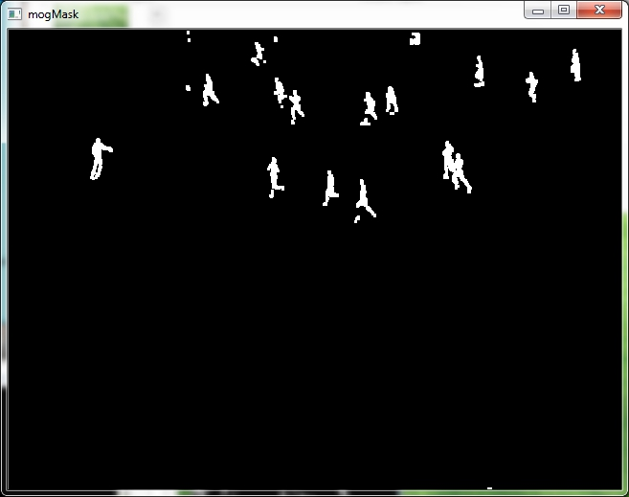
Segmentácia ihriska
Skombinovali sme masku pohybu a ihriska
Nemusíme tak extrémne dilatovať a erodovať
To znamená lepšie hranice medzi hráčmi, takmer žiadne skupiny.
Hráč je vysegmentovaný bez trávy
Skoro žiadne artefakty!

Slide 26
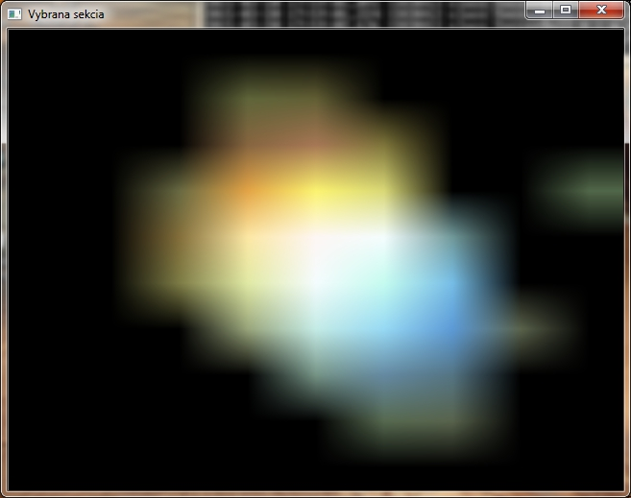
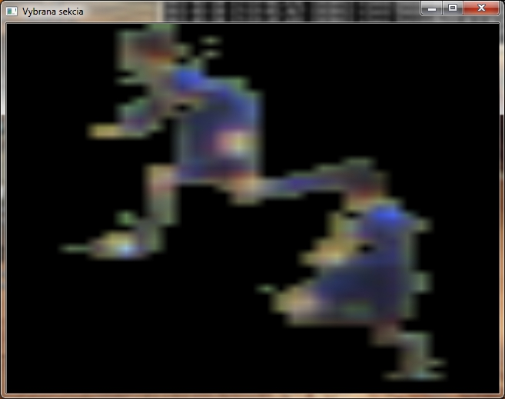
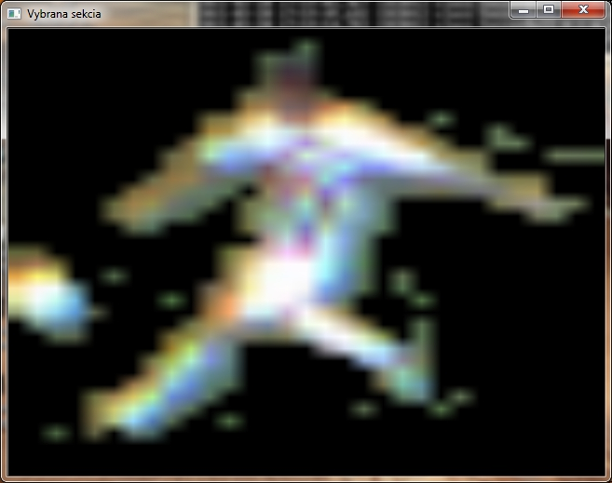
Segmentácia hráčov
Vďaka maske ihriska je to super kvalitné

Slide 27
Prototyp 7
Kategorizácia hráčov podľa farby

Slide 28
Problémy pri prototype 7
enum DetectedObjectType {
UNKNOWN,
ARTEFACT,
BANNER,
PERSON, //out of playground
GOAL_KEEPER_A,
GOAL_KEEPER_B,
PLAYER_A,
PLAYER_B,
REFEREE,
BALL
};
Kategorizácia hráčov podľa farby. Aké farby zvoliť?
Za pomoci threshold baru sme vybrali najreprezentatívnejšie intervaly.
Na objekte vypočítame histogram farieb, tu najlepšiu vyberieme.

Slide 29
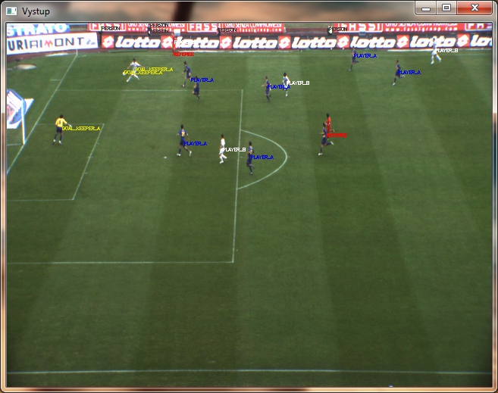
Červena šípka Hráč v dobrom osvetlení sa podoba viac na žltú ako bielu.
Modra šípka Rozhodca prechádza pred bannerom, čo spôsobuje problémy.
Zelena šípka Skupinu osôb.

Slide 30
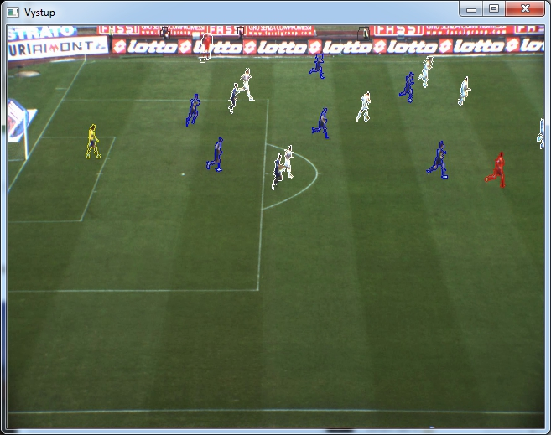
Segmentácia hráčov a ich kategorizácia

Slide 31
Prototyp 8
Motion tracker

Slide 32
Problémy pri prototype 8
hráči sa neustále otáčajú, hýbu nepredvídateľne
sparse feature detector, calcOpticalFlowPyrLK je na konkrétne pixely
goodFeaturesToTrack – nepoužiteľne, málo hrán, hráča predstavujú 2-3 homogénne oblasti
cornerSubPix – zbytočné pre náš projekt
findNonZero – obsahuje bug
Potrebujeme systém na párovanie objektov medzi snímkami

Slide 33
Prototyp 8 entity
class FrameObject {
RotatedRect m_boundary;
vector<Point> m_countour;
DetectedObjectType type; FrameObject* m_previous;
}
class TraceTrack {
vector<Point2f> points[2];
FrameObject* tracing;
};
vector<TraceTrack*> m_footprints;
Potrebujeme si ukladať informácie o objektoch na snímke
Následne pozície (pixely) pre sledovanie
A históriu pohybu objektu
Môžeme sledovať N objektov

Slide 34
Algoritmus sledovania
Používateľ klikne na objekt, ten sa pridá do zoznamu
Detegovaný objekt sa začne sledovať, keď je určitého typu
Uložíme si objekt, jeho kontúru, jeho pozíciu, pixely v kontúre
V ďalšom snímku ....
Mapujeme staré pozície každého pixelu v objekte na nové cez calcOpticalFlowPyrLK
Niektoré pixely sa stratia, zvyčajne to je 0.1%
Keď stratím viac ako 30 % pixelov, tak som ten objekt stratil

Slide 35
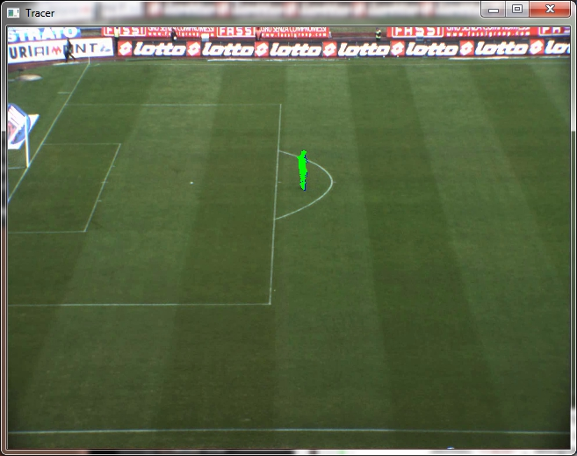
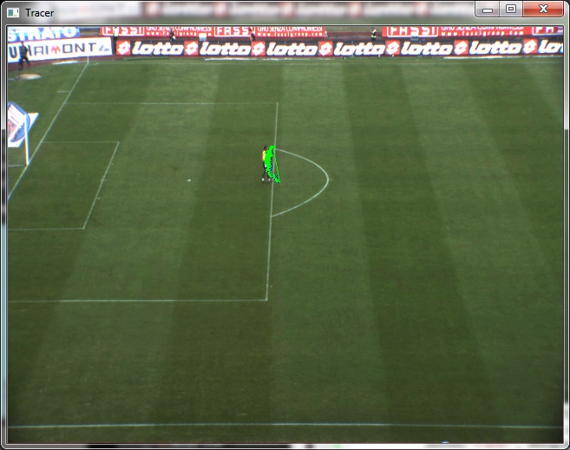
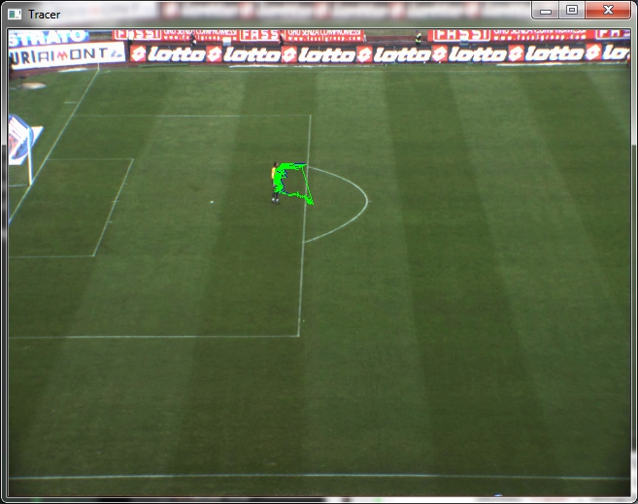
Snímok č. 20
Snímok č. 130
Snímok č. 170
Detegujem nové objekty a porovnám si ich pozície s mapovanými
Keď sedí 90% pozícií, tak detegovaný objekt je vlastne ten istý zo starej snímky
Každý 10 snímok je vhodné nahradiť trakované body za body z objektu

Slide 36
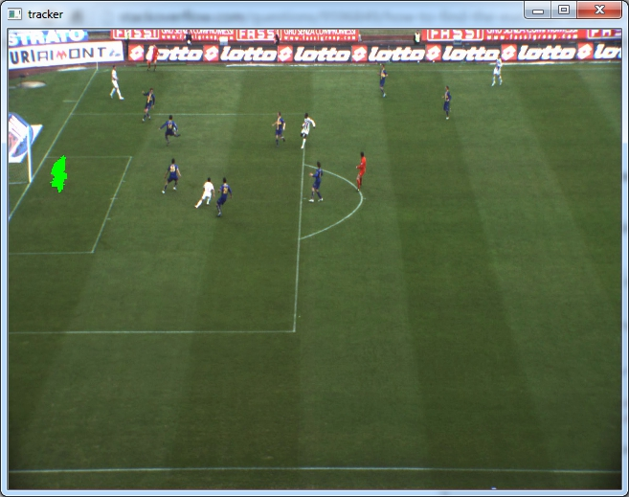
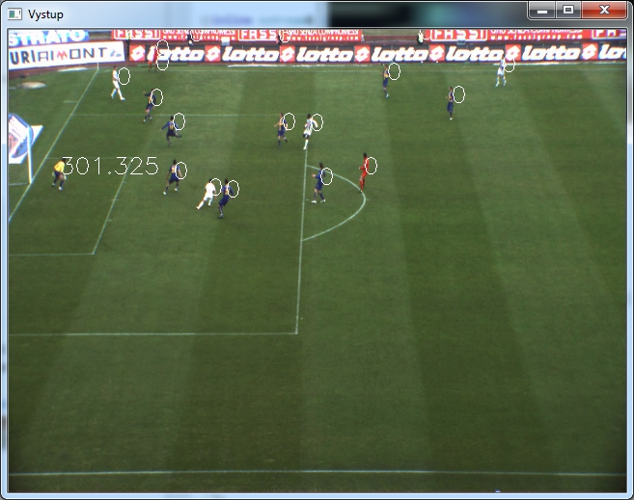
Snímok č. 500
Hráč je bezchybne trakovaný
Šírka okna je 64Opx

Slide 37
Ukážka programu

Slide 38
Záver

Slide 39
Summary
Segmentation of field
Detection of objects
Classification and filtration
Human / player / group
Detection of torso
Separation of group
Detection of team
Trace and find connections
Information as added value

Slide 40
Nedostatky
Nerozoznávam hráčov podľa čísla dresu, treba lepšie rozlíšenie a viac kamier
Nerozoznávam udalosti - ďalší projekt
Algoritmus vyžaduje konštanty (thresholdy) - natrénovanie algoritmu pred zápasom (stačí 10 sec pohlaď na prázdne ihrisko)

Slide 41
Referencie:
T. D’Orazio, M.Leo, N. Mosca, P.Spagnolo, P.L.Mazzeo
A Semi-Automatic System for Ground Truth Generation of Soccer Video Sequences in the Proceeding of the 6th IEEE International Conference on Advanced Video and Signal Surveillance, Genoa, Italy September 2-4 2009
https://github.com/sekys/sk.seky.soccerball

Slide 42
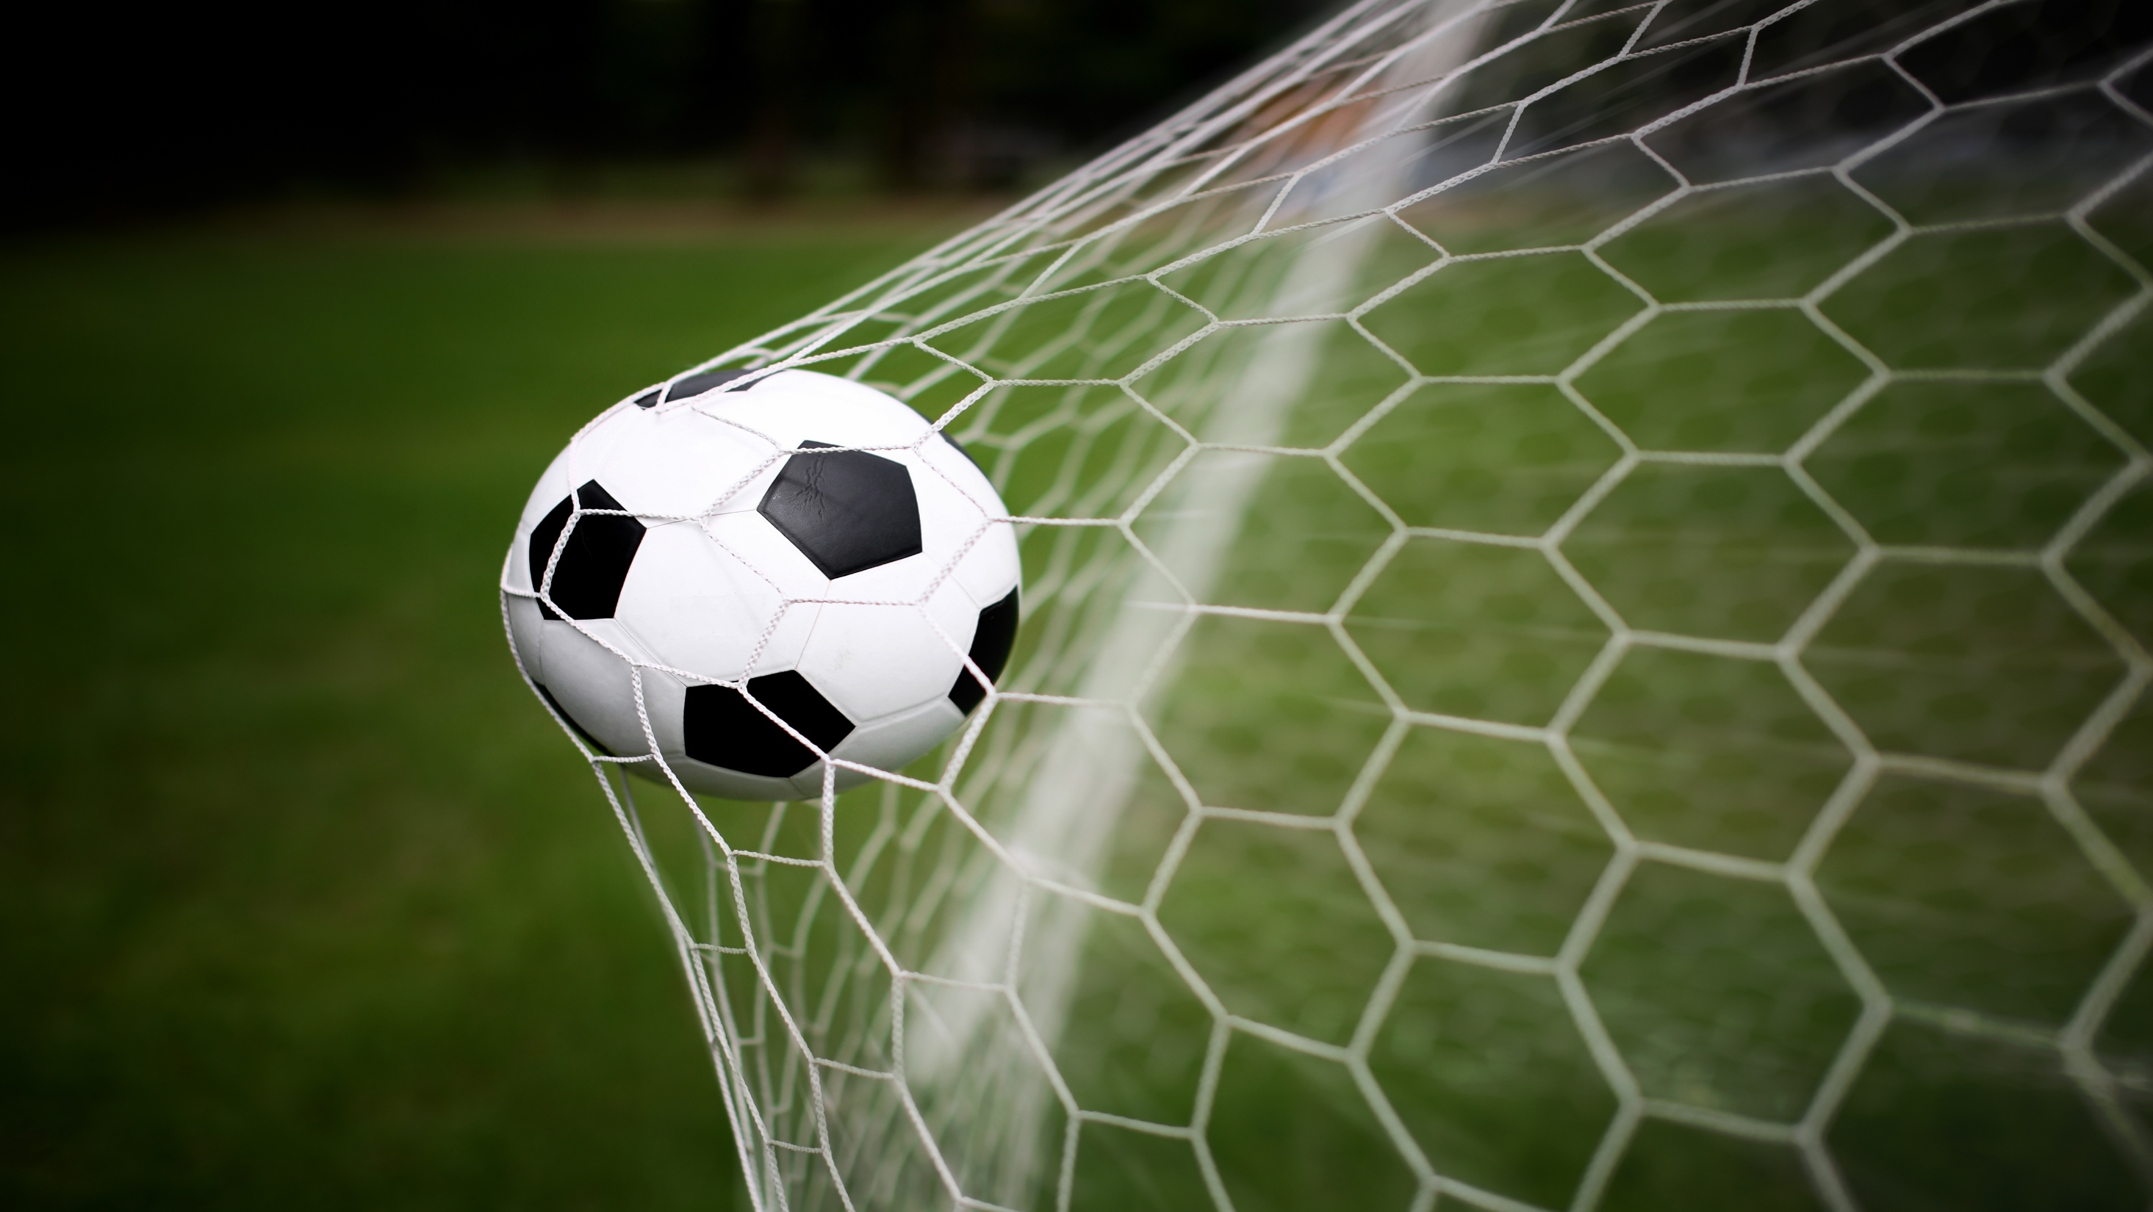
Ďakujem, za pozornosť

